Slide 1

通识教育专项教育课程—— Python程序设计
课程介绍&教学安排
复旦大学计算机科学技术学院 肖晓春
xxiaochun@fudan.edu.cn

Slide 2

为什么选择Python [`paɪθən]?
计算机公共基础课程对象:非计算机专业的本科生
Python在设计上更加适合非计算机专业的学生学习
天生基因：1989年，吉多.范罗苏姆Guido van Rossum发明Python。Python 语言的前身是ABC语言。 ABC是由Guido参加设计的一种教学语言。ABC 语言是专门为非专业程序员设计的.
简单易学 + 强大的开发功能：Python 提供了所有脚本语言的简单和易用性，但同时具有在编译语言中才能找到的高级软件工程工具。
Notes:
使用py2exe工具将Python程序转换为扩展名为“.exe”的可执行程序，可以在没有安装Python解释器和相关依赖包的平台上运行

Slide 3
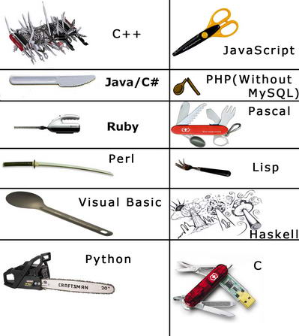
Python与其他语言的比较
简单 + 强大
* http://www.dataguru.cn/thread-190925-1-1.html
Notes:
C语言比喻为小巧的瑞士军刀恰如其当：简洁高效实用够锋利哦，加之指针概念、内存申请和释放、系统化的IO设计等，使得C语言在面向系统底层（驱动、操作系统）的开发中成为不二人选，但是你想用这把刀去砍树木，就需要做比较多的工作了。
C#，Java而是已经发展成为企业级平台了，都拥有比较成熟的类库和业内解决方案
在此处，图中更是将其比喻为一把电锯（电锯杀人狂。。。），可见其在开发大功能方面，由于其强大的类库支持、和简洁的语法、多种编程范式（面向对象、面向过程、函数式编程）的支持，在开发过程中就像使用了电锯一般，三下两除二就能搞定了。 Pascal和C++ 在此图中都同样被比喻为瑞士军刀，但是C++真够庞大和复杂的，

Slide 4
Python语言特点：简单、易学
简洁的语法：Python是一种代表简单主义思想的语言，Python以接近自然语言的风格诠释程序设计。
使用简单：运行Python 程序，只需要简单地键入Python 程序并可运行。
动态类型：Python 在运行过程中随时跟踪对象的类型，不需要代码中关于复杂的类型和大小的声明。
自动内存管理： Python 自动进行对象分配，当对象不再使用时将自动撤销对象（"垃圾回收"），当需要时自动扩展或收缩。
高效的高级数据结构：Python 提供了常用的数据结构作为语言的基本组成部分，例如，列表、元组、字典、集合、字符串等；并提供了强大的标准操作，包括合并、分片、排序和映射等。可以任意地组织和处理复杂的信息。
Notes:
Python 提供了所有脚本语言的简单和易用性，并且具有在编译语言中才能找到的高级软件工程工具。
动态类型Python 在运行过程中随时跟踪对象的种类，不需要代码中关于复杂的类型和大小的声明。
自动内存管理Python 自动进行对象分配，当对象不再使用时将自动撤销对象（"垃圾回收"），当需要时自动扩展或收缩。
灵活并易于使用内置对象类型Python 提供了常用的数据结构作为语言的基本组成部分。例如，列表（list ）、字典（dictionary ）、字符串（string ）。我们将会看到，它们。
内置工具为了对以上对象类型进行处理，Python 自带了许多强大的标准操作，包括合并（concatenation ）、分片（slice ）、排序（sort ）和映射（mapping ）等。
Python 自带了许多强大的标准操作，包括合并（concatenation ）、分片（slice ）、排序（sort ）和映射（mapping ）等。
第三方工具由于 Python 是开放源代码的，它鼓励开发者提供Python 内置工具之外的预编码工具。从网络上，可以找到COM 、图像处理、CORBA ORB 、XML 、数据库等很多免费的支持工具。

Slide 5
Python语言特点：强大的开发功能
灵活性：Python支持多种编程范式，包括面向对象编程、命令式编程、函数式编程。
“胶水”语言：Python 程序可以以多种方式轻易地与其他语言编写的组件“粘接”在一起，提高了Python运行效率。
大量的内置库工具，Python内置了许多内置库工具：从正则表达式匹配到网络都支持。Python 的库工具在很多应用级的操作中发挥作用。
丰富的扩展库支持：由于 Python 是开放源代码的，拥有大量的几乎支持所有领域应用开发的成熟扩展库，从网络上，可以找到科学计算、数学建模、图像处理、 数据挖掘等很多免费的支持工具。
Notes:
Python 提供了所有脚本语言的简单和易用性，并且具有在编译语言中才能找到的高级软件工程工具。
动态类型Python 在运行过程中随时跟踪对象的种类，不需要代码中关于复杂的类型和大小的声明。
自动内存管理Python 自动进行对象分配，当对象不再使用时将自动撤销对象（"垃圾回收"），当需要时自动扩展或收缩。
灵活并易于使用内置对象类型Python 提供了常用的数据结构作为语言的基本组成部分。例如，列表（list ）、字典（dictionary ）、字符串（string ）。我们将会看到，它们。
内置工具为了对以上对象类型进行处理，Python 自带了许多强大的标准操作，包括合并（concatenation ）、分片（slice ）、排序（sort ）和映射（mapping ）等。
Python 自带了许多强大的标准操作，包括合并（concatenation ）、分片（slice ）、排序（sort ）和映射（mapping ）等。
第三方工具由于 Python 是开放源代码的，它鼓励开发者提供Python 内置工具之外的预编码工具。从网络上，可以找到COM 、图像处理、CORBA ORB 、XML 、数据库等很多免费的支持工具。

Slide 6
丰富的扩展库支持
Numpy 提供数组支持，以及相应的高效处理函数。
Scipy 提供矩阵支持，以及矩阵相关的数值计算模块
Matplotlib 数据可视化工具，作图库
Pandas 数据分析和探索工具
StatsModel 统计建模和计量经济学
cikit-Learn 支持回归、分类、聚类等机器学习库
Keras 基于Theano的深度学习库，
用于建立神经网络以及深度学习模型
Gensim 用来做文本主题模型的库，文本挖掘
LDA、Word2Vec 处理语言方面的任务，如文本相似度计算
Notes:
Numpy
提供数组支持，以及相应的高效处理函数。Scipy、Matplotlib、Pandas等库都依赖于它。
Scipy
提供矩阵支持，以及矩阵相关的数值计算模块\包含的功能有最优化、线性代数、积分、插值、拟合、特殊函数、快速傅里叶变换、信号处理和图像处理、常微分方程求解和其他科学与工程中常用的计算。
Matplotlib 数据可视化工具，作图库
Pandas
数据分析和探索工具
支持类似于SQL的数据增删改查，带有丰富的数据处理函数，支持时间序列分析功能，支持灵活处理缺失数据等。
StatsModels
统计建模和计量经济学，包括描述统计、统计模型估计和推断
StatsModels依赖于Pandas，同时还依赖于patsy（一个描述统计的库）。
Scikit-Learn
支持回归、分类、聚类等机器学习库
Scikit-Learn依赖于Numpy、Scipy和Matplotlib。
Keras 基于Theano的深度学习库，用于建立神经网络以及深度学习模型
Gensim
用来做文本主题模型的库，文本挖掘
处理语言方面的任务，如文本相似度计算、LDA、Word2Vec等

Slide 7
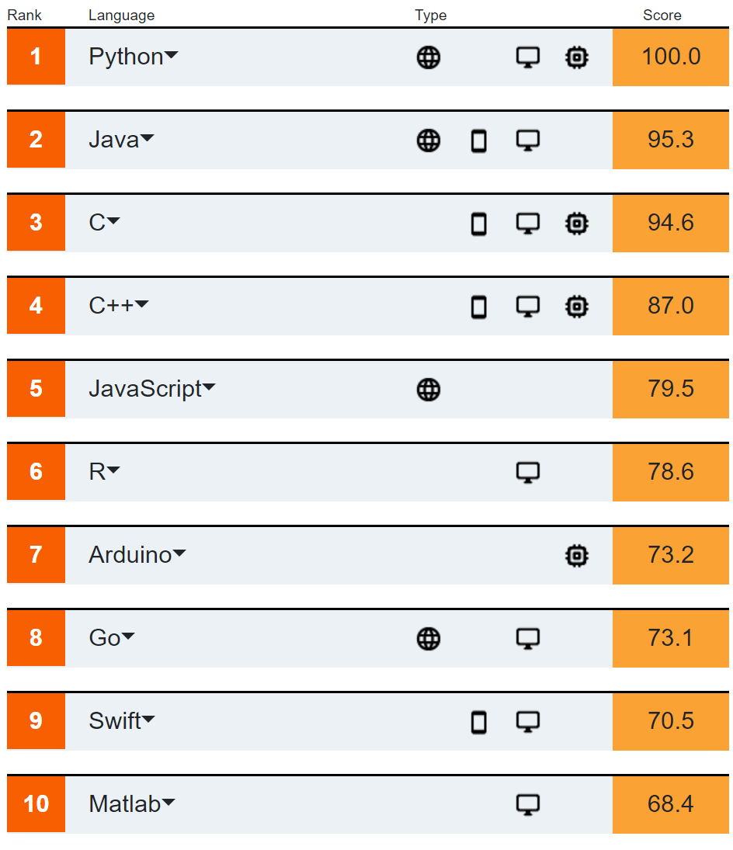
2020年IEEE Spectrum编程语言排行榜
https://spectrum.ieee.org/static/interactive-the-top-programming-languages-2020
This app ranks the popularity of dozens of programming languages. Rankings are created by weighting and combining 11 metrics from eight sources—CareerBuilder, GitHub, Google, Hacker News, the IEEE, Reddit, Stack Overflow, and Twitter
Notes:
IEEE 综览

Slide 8
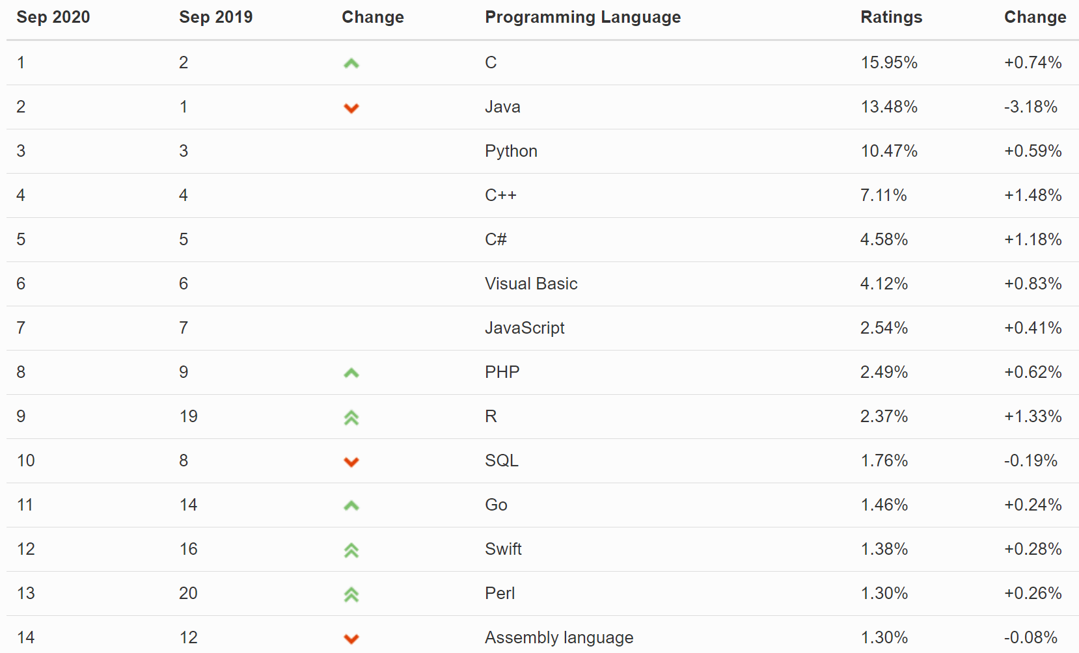
TIOBE 编程语言社区排行榜
https://www.tiobe.com/tiobe-index
TIOBE 编程语言社区排行榜是编程语言流行趋势的一个指标，每月更新，这份排行榜排名基于互联网上有经验的程序员、课程和第三方厂商的数量
Notes:
TIOBE 编程语言社区排行榜是编程语言流行趋势的一个指标，每月更新，这份排行榜排名基于互联网上有经验的程序员、课程和第三方厂商的数量。排名使用著名的搜索引擎（诸如 Google、MSN、Yahoo!、Wikipedia、YouTube 以及 Baidu 等）进行计算。
请注意这个排行榜只是反映某个编程语言的热门程度，并不能说明一门编程语言好不好，或者一门语言所编写的代码数量多少。
这个排行榜可以用来考查你的编程技能是否与时俱进，也可以在开发新系统时作为一个语言选择依据。

Slide 9
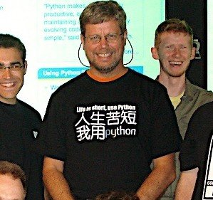
Python语言特点
有人说：Python可能是所有语言里最符合成为人类对编程期待的语言。
广泛应用在系统管理、科学计算、大数据、Web应用、图形用户界面开发、游戏等
☀引力波数据分析采用Python实现 gwpy: https://github.com/gwpy/gwpy
☀爬虫——在爬虫领域，Python几乎是霸主地位，想爬啥就爬啥~
☀人工智能——谁会成为AI 和大数据时代的第一开发语言? Python！
☀自动化运维——运维人员必须会的语言是什么?10个人相信会给你一个相同的答案，它的名字叫Python！
☀金融分析——目前为止,Python是金融分析、量化交易领域里用的最多的语言。
☀游戏开发——在网络游戏开发中Python也有很多应用。网易的两大游戏客户端引擎，NeoX 和 Messiah，都是使用 Python 作为脚本语言的。
Google、Instagram、豆瓣、知乎，这些崇尚优雅的互联网公司都在用它
「学了Python才知道编程不止有快感，
更有美感」
Python是世界上最容易学的编程语言，从没接触过编程的人也能搞定。
* 网络广告摘录，请谨慎相信☺

Slide 10
课程规划
课程目标
《Python程序设计》作为计算机公共基础教学课程群的一门课程，具有和该课程群一致的课程目标：使得学生理解用计算机作为工具解决实际问题的基本过程，初步掌握利用计算机知识为专业发展服务的能力。
具备可以自学通过上海市高等学校信息技术水平考试（原上海市高等学校计算机等级考试）二级《python程序设计》的能力(http://www.jwc.fudan.edu.cn/cc/8d/c9397a248973/page.htm)
课程内容：将紧紧围绕课程目标进行组织
基础篇
提高篇

Slide 11
基础篇
内容：
紧扣教学大纲中所规定的内容，让学生掌握程序设计的基本要素，如：Python源程序结构、基本数据类型、基本运算和表达式、控制结构、Python特征数据类型及操作、字符串和正则表达式模块re、函数、输入输出等。
教学模式：以老师讲课为主，学生完成必做的上机练习(作业）与期末PJ。
达到目标：通过课程考试，完成课程学习，初步掌握利用计算机知识为专业发展服务的能力，以及通过二级《python程序设计》的自学能力。

Slide 12
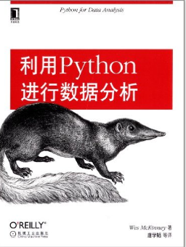
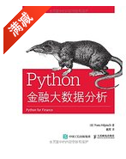
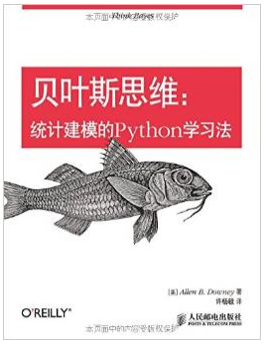
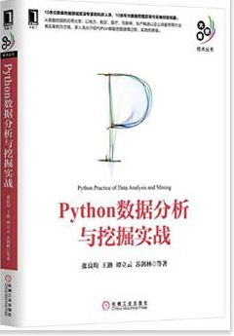
提高篇
内容：
面向对象程序设计
使用tKinter的GUI应用程序设计， tKinter canvas’绘图，turtle绘图
对SQLite数据库的操作
Python科学计算、数学建模、图像处理、 数据挖掘等扩展库的应用
教学模式：以老师讲解技术路线图、能力较强的同学分层次、根据专业需求进行自学实践为主。达到目标：具备通过二级《python程序设计》的能力，提升其利用Python程序在其专业领域应用的能力。

Slide 13
教学进度(仅供参考）
教学内容 | 周数
第1章 基础 | 第1～4周 | 含第5章部分内容
第2章 序列 | 第4～7周 | 含第3章部分内容
第3章 选择与循环 | 第8～9周
第4章 字符串 | 第10～12周
第5章 函数 | 第13～14周
第7章 文件 | 第14～15周
第8章 异常处理 | 第15周
复习&熟悉考试环境 | 第16周
项目布置 | 第10周
期末考试 | 第16周后的周天（06月20日）

Slide 14
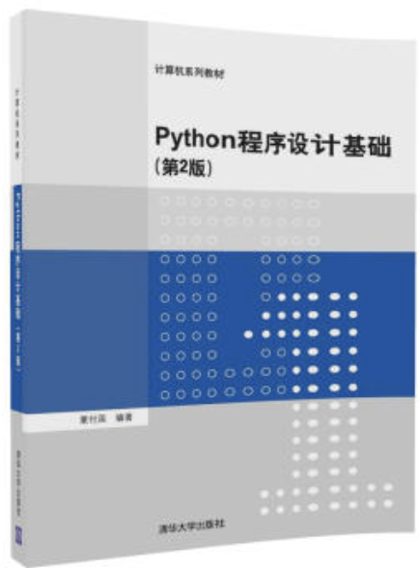
课程信息
课时：15周，2+2学时/周 （到校上课时：第1节：复习习题讲解 第2，3节：新课 第4节：上机练习 ）
教材： Python程序设计基础（1版或2版），
董付国，清华大学出版社
课程资源：elearning.fudan.edu.cn
可以下载课件PPT，提交作业、Project 课程通知

Slide 15
考核标准
上课前请门口刷卡机上刷一卡通考勤。没带卡的请直接开机输入学号，选上课模式。换机器需要重新刷卡（到校上课的要求，在线教学期间微信小程序点名）。
作业在“eLearning.fudan.edu.cn->课程站点->作业”里提交，如果没有在指定时间之前提交，得分较低。
期末考试形式为闭卷上机考试(机考，IDLE调试)。
出勤 | 作业 | 大作业 | 期末考试
10% | 17% | 20% | 50%
* 各班级单独评分（3%评教分）

Slide 16
教学辅导
任课教师
联系信息:
肖晓春
Email: xxiaochun@fudan.edu.cn
Office: 江湾校区 （主要线上答疑或者预约线下答疑）
助教
辅导上机、批改作业、网上答疑
联系信息：
周峰
Email： 19110240047 @fudan.edu.cn

Slide 17
谢谢！
Q&A
肖晓春 xxiaochun@fudan.edu.cn

